Slide 1
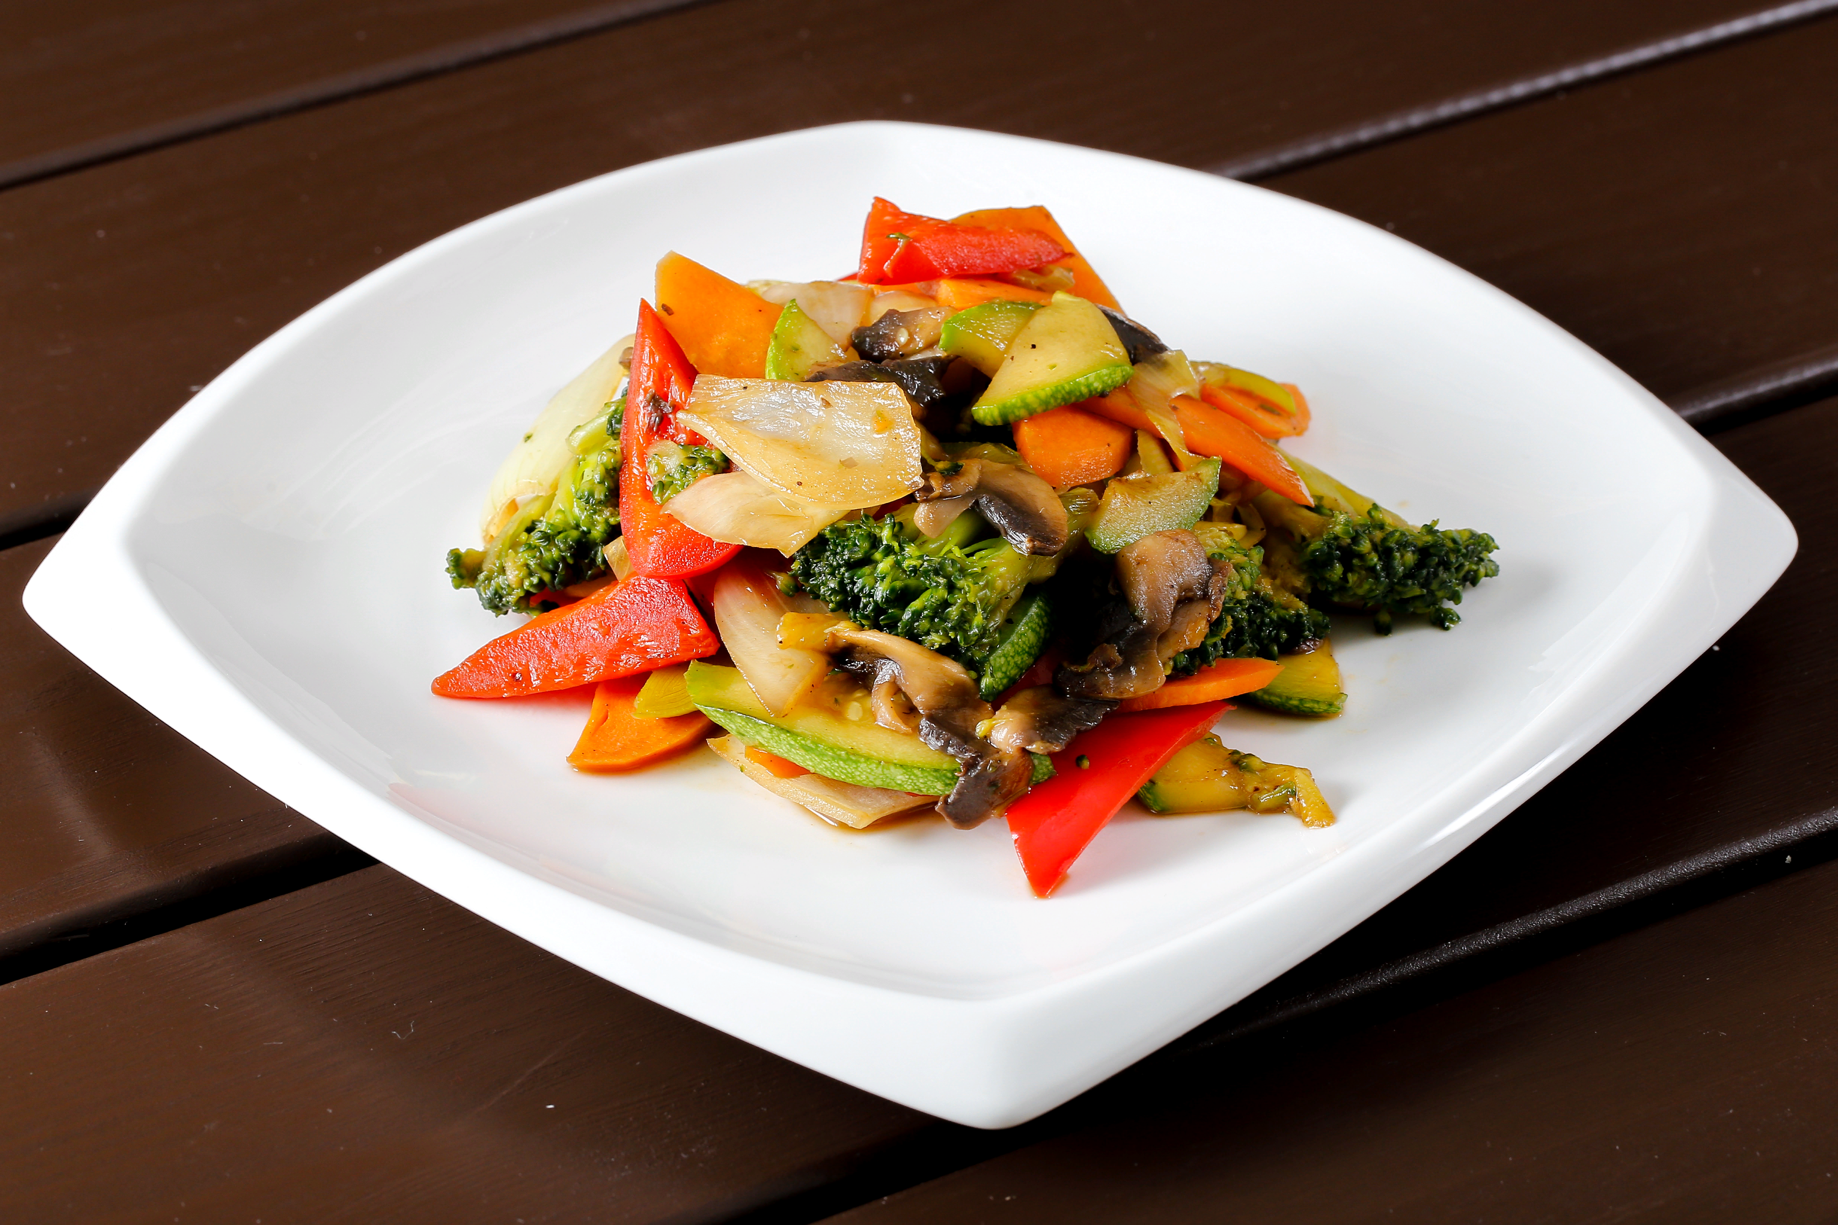
ОГАПОУ «Борисовский агромеханический техникум»
Тема «Блюда и гарниры из жареных овощей и грибов»
по МДК 02.02 «Процессы приготовления, подготовки к реализации и презентации горячих блюд, кулинарных изделий, закусок»
Профессия 43.01.09 Повар, кондитер
Выполнила:
Беседина Анастасия Андреевна
Студентка группы №8 «Повар, кондитер»
Преподаватель:
Борзенко Инна Ивановна
Преподаватель дисциплин профессионального цикла

Slide 2
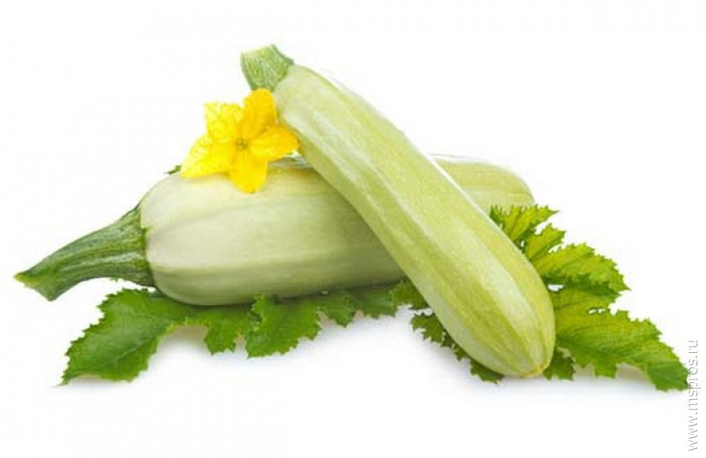
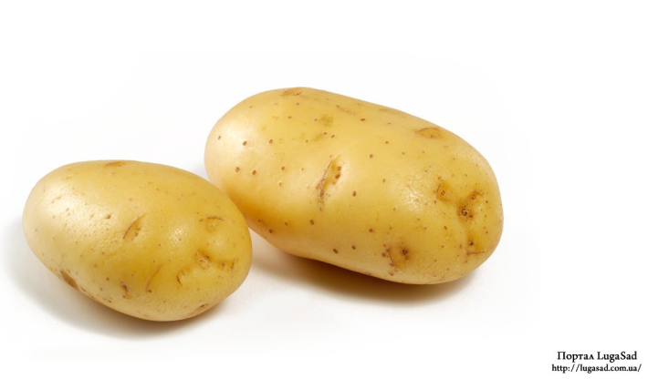
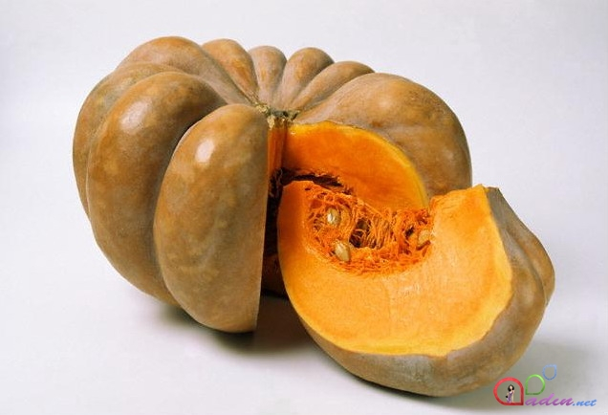
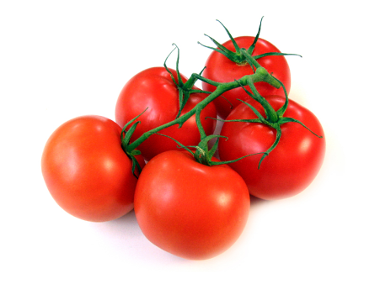
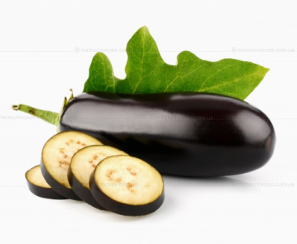
Овощи для жарки
Для жарки используют овощи сырые и в некоторых случаях предварительно отваренные. В сыром виде жарят овощи, содержащие неустойчивый протопектин и достаточное количество влаги. К таким овощам относят картофель, кабачки, тыкву, помидоры и др.

Slide 3
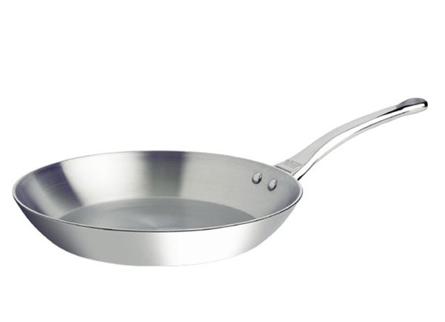
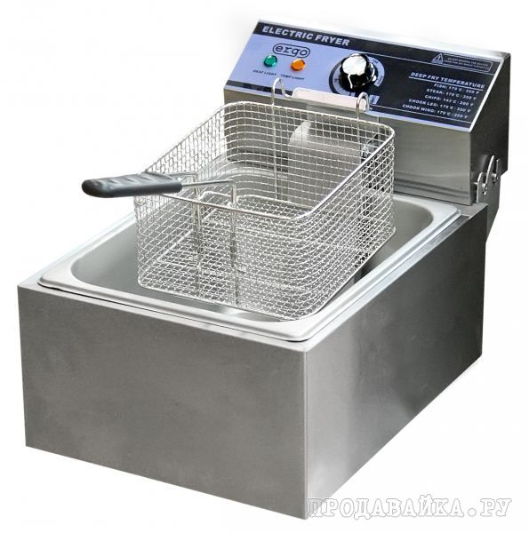
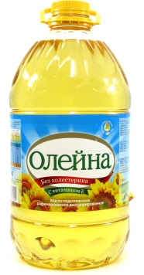
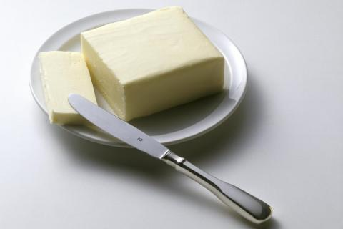
Жарка основным способом
t 140-150C˚
Жарка во фритюре
t 170-180C˚

Slide 4
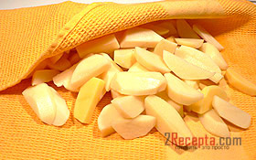
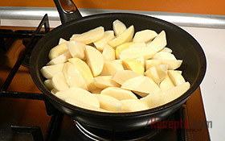
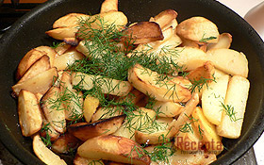
Картофель жареный
(пошаговое приготовление)
Картофель нарезать.
Промыть холодной водой и обсушить.
Разогреть на сковороде достаточное количество растительного масла. Выложить картофель и хорошо перемешать с маслом.
Жарить на большом огне пока картофель не зарумяниться. Крышкой не накрывать.
Когда подрумяниться - посолить.

Slide 5
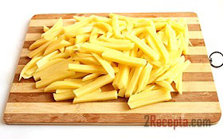
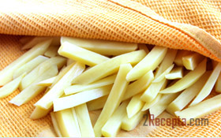
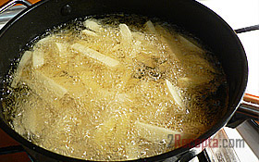
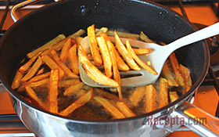
Картофель жареный во фритюре
(пошаговое приготовление)
1. Картофель нарезать брусочками.
2. Промыть в воде, тщательно обсушить.
3. Жарить до румяной корочки.
4. Вынимают готовый картофель, дают стечь маслу. Посыпают солью.

Slide 6
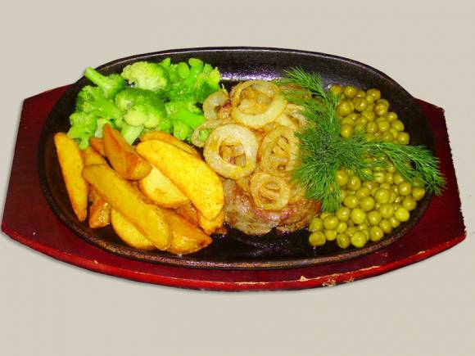
Лук фри
Репчатый лук нарезают кольцами, панируют в муке, кладут в жир, нагретый до 180 °С, и жарят 3–5 мин до образования золотистой корочки. Жареный лук вынимают шумовкой и дают стечь жиру, его не солят. Используют в качестве гарнира к бифштексу и другим блюдам.

Slide 7
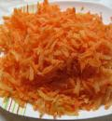
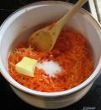
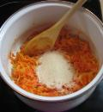
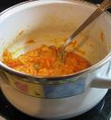
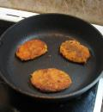
Котлеты морковные
(пошаговое приготовление)
2. Влить молоко, добавить масло, сахарных песок. Тушить до размягчения моркови.
1. Морковь нарезать
соломкой.
3. Добавить манную крупу и, помешивая, тушить до загустения.
4.Охладить, добавить яйца, хорошо перемешать.
5. Сформировать котлеты, обвалять в панировочных сухарях. Жарить до готовности.

Slide 8
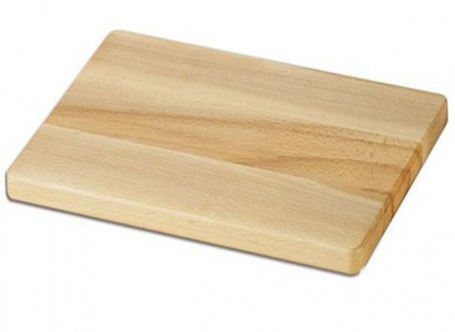
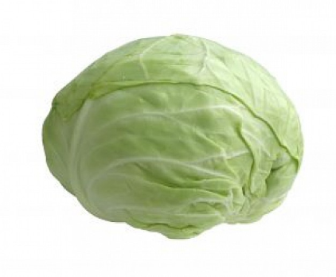
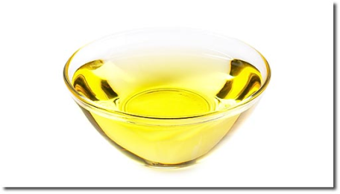
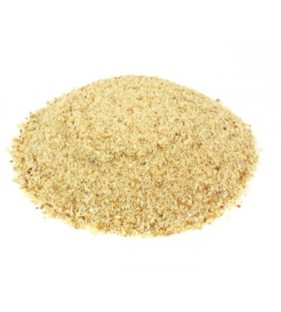
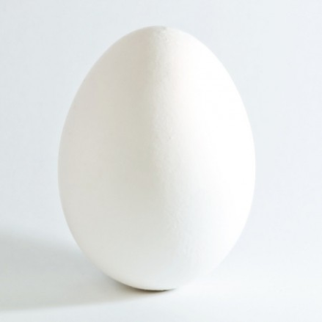
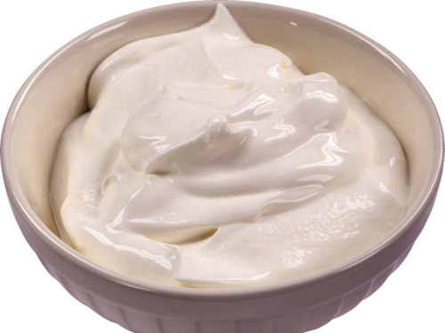
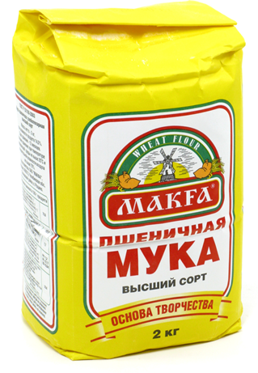
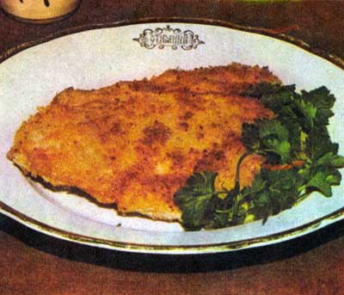
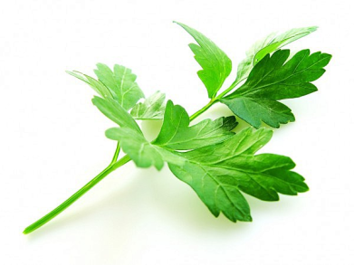
Шницель из капусты
Ингредиенты:
капуста белокочанная
яйца
сухари панировочные
масло растительное
сметана
зелень петрушки
мука пшеничная

Slide 9
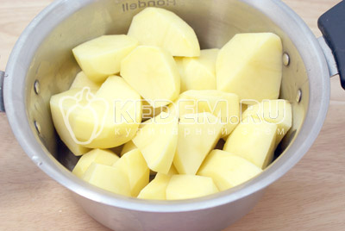
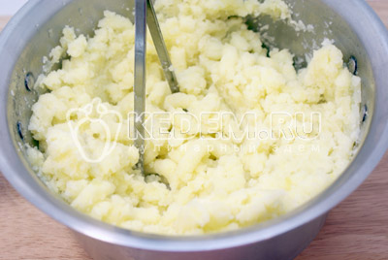
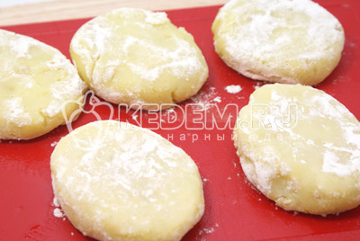
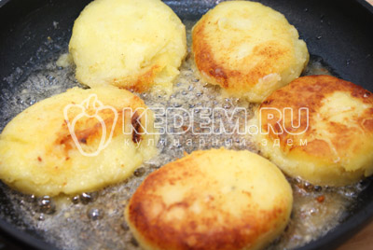
Котлеты картофельные
(пошаговое приготовление)
2. Протирают, охлаждают,
вводят яйца.
1. Картофель отваривают.
3. Панируют в муке или сухарях.
4. Жарят до румяной корочки.

Slide 10
Список использованных источников
1. Анфимова Н.А. Кулинария. – Москва: Академия, 2017.
Интернет-ресурсы:
http://2recepta.com/kartofel-fri.html
http://2recepta.com/zharenyj-kartofel.html
http://maxpark.com/community/2233/content/1401179
http://www.gastronom.ru/recipe/11499/morkovnye-kotlety
http://otvetin.ru/uploads/posts/2009-10/1256912683_luk-kolca.jpg
http://kedem.ru/recipe/post/2012-03-03kotletki/

